Slide 1


Slide 2



8
Chọn từ ngữ

Slide 3
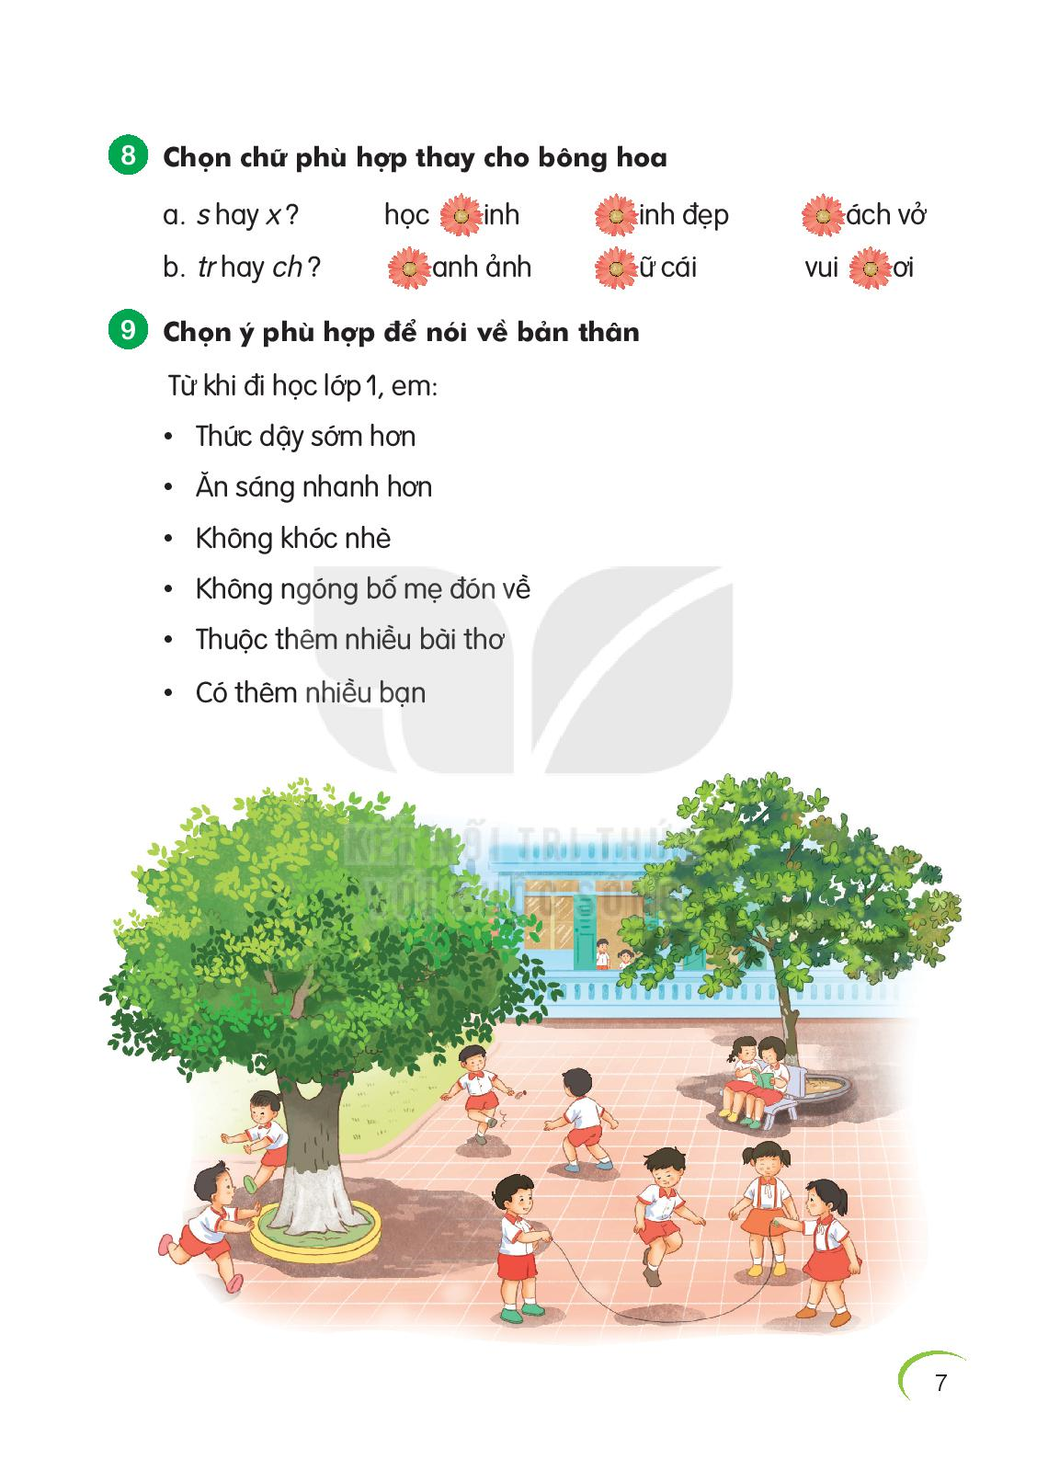
Chọn chữ phù hợp thay cho bông hoa
học sinh
xinh đẹp
sách vở
tranh ảnh
chữ cái
vui chơi

